Slide 1
Russian 102

Slide 2
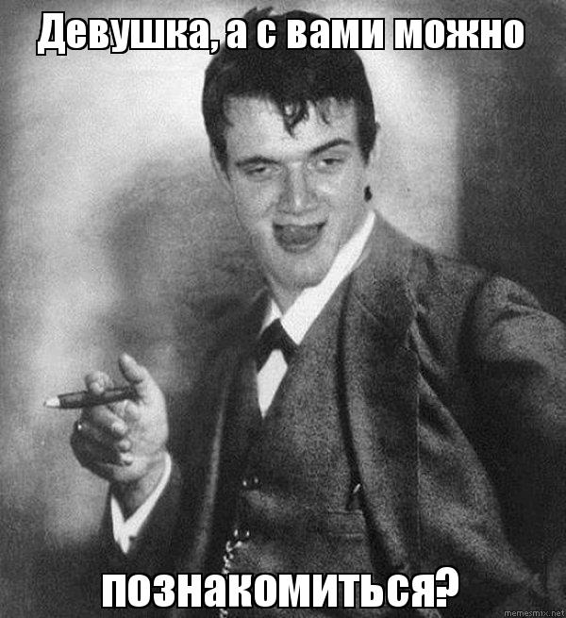
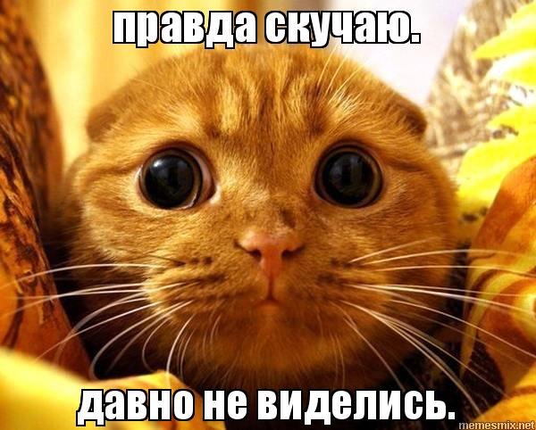
U6 D1
Transitive verbs take a direct object. In the Accusative.
Я вас любил.
Сергей читает газету.
Оля встретила Сергея в спортзале.
Миша познакомил Машу с Наташей.
Аркадий редко видит Таню.
Reflexive verbs *cannot* take a direct object. Usually they convey a mutual, reciprocal, reflexive, (or passive) action.
Мы познакомились в Монреале, когда мы учились в университете.
Я её помню! Я уверена, что мы с ней где-то виделись. I remember her! I am sure that we have seen each other before.

Slide 3
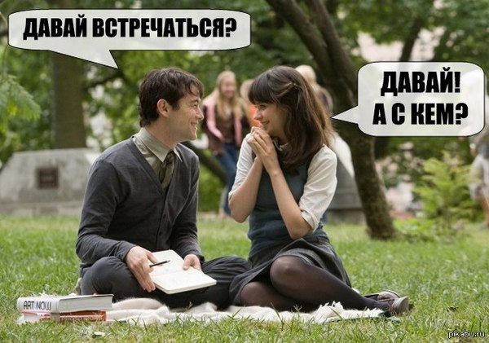
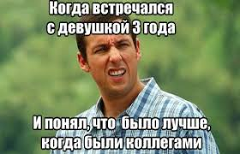
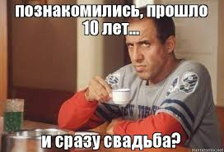
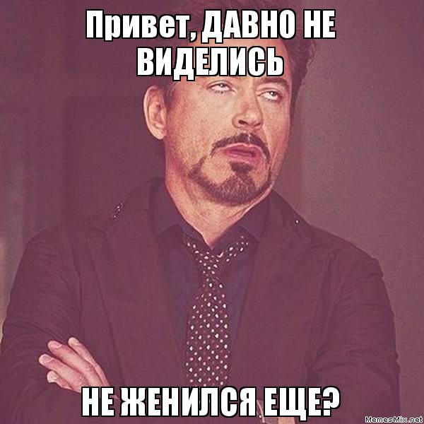
U6 D1
Мемы с возвратными глаголами

Slide 4
U6 D1
(по)знакомить/(по)знакомиться встречать(ся)/встретить(ся) прочитайте предложения на русском и переведите на английский
Она с кем-нибудь встречается? -- Да, но он такой хулиган! | To see each other regularly
Я встретила своего начальника по дороге на работу. | To have a prearranged meeting
Мы встретились, чтобы поговорить о свадьбе. | To pick someone up somewhere
Когда ты едешь в аэропорт встречать жену? | To run into someone
Мы с друзьями встречаемся по пятницам | To date
Познакомишь меня со своей женой? | To introduce someone to someone
Как ты познакомился с женой? | To meet someone for the first time

Slide 5
U6 D2
Эпизод 11 «Помогите, пожалуйста»
Посмотрите эпизод и скажите, используя «на то что», «того что», «в том что»:
На что надеется Аркадий? На людей? На удачу? Что Полина ему позвонит? Что Полина увидит его по телевизору?
На что надеется Полина? Что он позвонит? Что он не позвонит? Что он потерял номер её телефона?
На что надеется Миша? На судьбу? Что Таня не увидит передачу? Что паспорт найдётся?
Чего боится Аркадий? Что никто ему не поможет?
Чего боится Полина? Что Аркадий не найдётся?
Чего боится Миша? Тани? Что Таня узнает о его глупости?
В чём сомневается Аркадий, Полина, Миша?
В чём уверен Аркадий? А Полина? А Миша?

Slide 6
U6 D2
Разыграйте ситуацию
Вы потеряли паспорт с номером телефона Полины/Аркадия. Вам нужно дать объявление по телевизору. Что вы скажете?

Slide 7
U6 D2
Review of который (D2 homework)
6.3. Я купил книгу в магазине, ____________ (магазин) находится недалеко от дома.
6.4. Я уже купил много книг, ____________ (книги, ACC) мне посоветовал преподаватель.
6.5. Будет встреча с писателем, книгу ____________ (книгу писателя) я сейчас читаю.
6.6. Я живу в общежитии, ____________ (в общежитии) часто бывают встречи.
6.7. Как зовут приятеля, ____________ (к приятелю) мы ходили в гости вчера?
6.8. Как зовут девушку, ____________ (с девушкой) ты ходил в кино?
6.9. Как зовут студента, ____________ (студента) не было вчера в классе?
6.10. Ты знаешь телефон соседей, машина ____________ (машина соседей) стоит перед домом?

Slide 8
U6 D3
Вставьте подходящий глагол:
1. Я _________________ на то, что Полина никогда не позвонит Аркадию.
2. Я _________________ в том, что Аркадий станет знаменитым режиссёром.
3. Сергей _________________ того, что никто ничего не подарит ему на день рождения.
4. Вам не _________________ ходить в гости к Мише? Давайте _________________ в новом баре в воскресенье после обеда. Только Мишу не приглашайте!
5. Когда вы _________________ за границей в последний раз?
6. Честно говоря, я никогда не _________________ за границу.
7. В честь кого вас _________________?

Slide 9
U6 D4
Вставьте подходящие слова в упр. 1
Обратите внимание на, что Сашу зовут Александр Сергеевич. В честь кого его так назвали? В честь великого баскетболиста?
А соседа зовут Владимир Ильич, но не в честь Ленина, а в честь дедушки.
Посмотрите на имена, которые иногда давали детям в Советском Союзе. Эти имена -- акронимы.
Даздраперма (Да здравствует первое мая!)
Владлен (Владимир Ленин)
Ченальдина (Челюскинцы на льдах)
Кукуцаполь (кукуруза – царица полей)
В английском языке есть что-то похожее?

Slide 10
U6 D5
Эпизод 12А «Проходите, будьте как дома!»
Слова
Словами сыт не будешь = Words do not make you content (literally, words do not give you food)
Смелый - courageous
Времена меняются – times are changing
Объясните попроще – explain in simpler language
Комплимент:
Вы такая смелая!
Что вы такое говорите, прямо неудобно слушать!

Slide 11

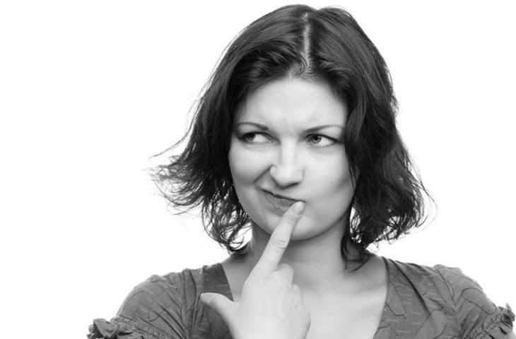
U6 D6
Кто вы: оптимист или скептик?

Slide 12
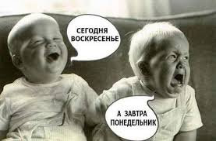
А кто они?

Slide 13
На что/на кого надеется ребёнок слева?
Брат?
Пойдёт в гости?
Что будет есть мороженое?
Чего он боится?
Брат?
Брат съест мороженое?
Брат пойдёт в гости без него?
В чём он уверен?
Сегодня воскресение?
Каждый день воскресенье?
О чём мечтает?
О мороженом?
Он съест своё мороженое и мороженое брата?
На что надеется ребёнок справа?
Его услышат?
Родители поймут, что ему плохо?
Они пойдут в гости?
Чего боится ребёнок справа?
Ничего?
Брат?
Дети?
В чём он уверен?
Его брат не его брат, он другой?
Его брат оптимист?
О чём он мечтает?
О другом брате?
О сестре?
Он поедет в Москву?

Slide 14
U6 D7 быть в гостях/ходить в гости
Быть в гостях/дома у кого? быть где ?
Ходить/ездить в гости/домой к кому? ходить куда?
Мы были в гостях у Тани.
Мы ходили в гости к Тане.

Slide 15
U6 D7
Вставьте подходящий глагол, обратите внимание на падежи
1) Я был в гостях у тёти Маши.
Я ходил в гости ________________.
2) Они были в гостях у Андрея на даче.
Они ездили ___________ к Андрею ________.
3) Мы были во Владивостоке. Мы были в гостях у дяди Антона.
Мы ездили _____________. Мы ездили __ _______ _ _________ __________.
4) Они ходили в гости к бабушке Зине.
Они ________ _ ___________ _ _____________ __________.

Slide 16
Правила
Уходя, уходи
Не бойся гостя сидячего, а бойся гостя стоячего

Slide 17
Работаем в группах: ответьте на вопросы
Вы любите ходить в гости?
Или вы больше любите, когда к вам приходят гости?
Когда вы ходили в гости в последний раз? К кому? Вы принесли подарок? Вы долго были в гостях? Вы долго уходили?
А Таня, когда была в гостях у Людмилы, всё сделала правильно?

Slide 18
Договорились или согласились?
ДОГОВОРИЛИСЬ | СОГЛАСИЛИСЬ
Agreed
МЫ ДОГОВОРИЛИСЬ ВСТРЕТИТЬСЯ ЗАВТРА ОКОЛО ПАМЯТНИКА ПУШКИНУ We agreed to meet, we found a solution that works for everyone | ВСЕ СОГЛАСИЛИСЬ, КРОМЕ ВАСИЛИЯ. Everyone said yes, but for Vasilii
Я ПОСТАРАЮСЬ ДОГОВОРИТЬСЯ СО СВОИМ БОССОМ I will try to come to a compromise with my boss | ТАНЯ И ОЛЯ СОГЛАСИЛИСЬ ДАТЬ ИНТЕРВЬЮ ЖУРНАЛУ «ОК» Tania said yes to giving an interview
ДОГОВОРИЛИСЬ? ДОГОВОРИЛИСЬ Is this is a deal? This is a deal. | ТАНЯ СОГЛАСИЛАСЬ ВЫЙТИ ЗАМУЖ ЗА МИШУ = ТАНЯ СОГЛАСНА ВЫЙТИ ЗАМУЖ ЗА МИШУ Tania said yes to marrying Misha.

Slide 19
U6 D8
Быть за границей/ездить за границу
Быть за границей? быть где ?
Ездить за границу (к кому)? ездить куда?

Slide 20
После свадьбы Таня с Мишей поедут за границу? В медовый месяц?
Поедут на поезде? На самолёте? На машине? На автобусе? Или на велосипеде?
Поедут на год? На месяц? На неделю? На два дня?
Поедут в Европу? В Америку? В Африку? По России? В Сибирь? На Дальний Восток?
Поедут в гости? К друзьям? К Кевину?
Будут жить в гостинице? В AirBnB? На диване? Будут снимать квартиру?
Будут ходить по городам? По горам? Будут отдыхать на природе? Плавать в море?
Если бы вы были Мишей и Таней, что бы вы выбрали?
https://www.youtube.com/watch?v=hCAE5T_K8pE (Еду в Магадан, только первый куплет!)

Slide 21
U6 D8
Как вызвать такси?
Ирина: Здравствуйте, вы позвонили в «Лучшее такси в городе». Меня зовут Ирина. Куда вы едете?
Вы: Я еду на улицу Минина, восемнадцать (на вокзал/ в аэропорт).
Ирина: Ваш адрес?
Вы: Улица Нового Гульфа, восемьсот шестнадцать.
Ирина: Ждите, машина будет через пятнадцать минут. Водитель вам позвонит, когда будет около вашего дома. Какой у вас номер телефона?
Вы: Шестьсот десять – пятьсот двадцать шесть – пятьдесят один – восемьдесят шесть.
Ирина: Спасибо.
Вы: Сколько это будет стоить?
Ирина: Минуточку. Триста рублей.
Вы: Спасибо, всего доброго.
Ирина: Всего доброго. Ждите, машина скоро будет.

Slide 22
Потренируемся?
Куда? Откуда? Сколько ждать? Ваш телефон? Сколько стоит? Спасибо за помощь. Всего доброго.
Ваш адрес: улица Зелёная, дом 15
Куда вы едете: в Кремль!
Сколько ждать: 25 минут
Телефон: 610-212-20-19
Сколько это будет стоить? 412 рублей

Slide 23
Потренируемся?
Куда? Откуда? Сколько ждать? Ваш телефон? Сколько стоит? Спасибо за помощь. Всего доброго
Ваш адрес: улица Чехова, дом 220
Куда вы едете: в аэропорт
Сколько ждать: 15-20 минут
Телефон: 610-876-54-21
Сколько это будет стоить? восемьсот рублей

Slide 24
U6 D9
Повторяем глаголы «сомневаться», «бояться», прилагательные «уверен», «удивлён»
Маша: Завтра будет холодно.
Наташа: Ты уверена в том, что завтра будет холодно?
Маша: Да, я в этом абсолютно уверена. Приходи ко мне в гости! Ты так редко приходишь ко мне!
Наташа: Договорились!

Slide 25
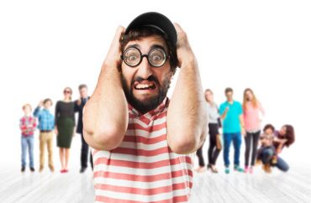
Чего и кого боится Фёдор?
В чём и в ком он уверен?
В чём и в ком он сомневается? (будущее, что найдёт собаку)
Давайте поможем Фёдору советом!
Фёдор: Где мне будет не так страшно?
Вы: Поезжайте в/на …
или
Вы: Приходите ко мне в гости!

